Slide 1
Sesión: 4
Por: Nefeli Joñoruco Morales

Slide 2
AGENDA
Array.
Objetos.

Slide 3
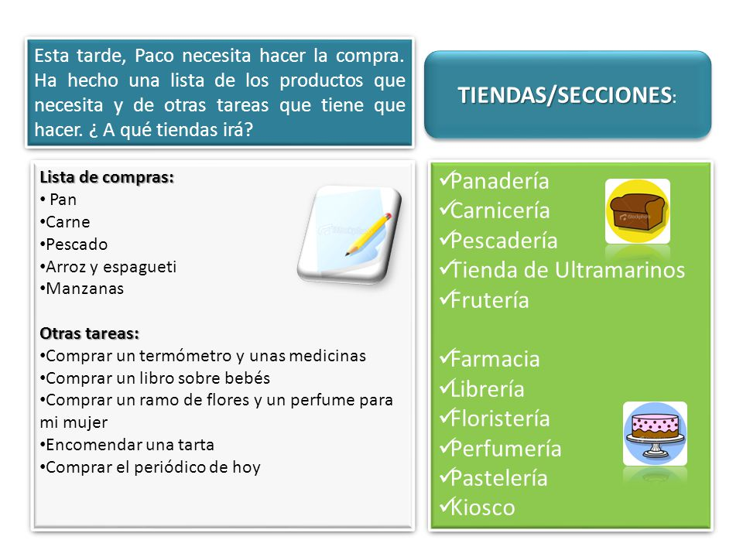

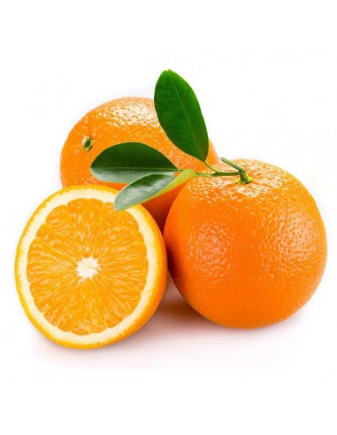
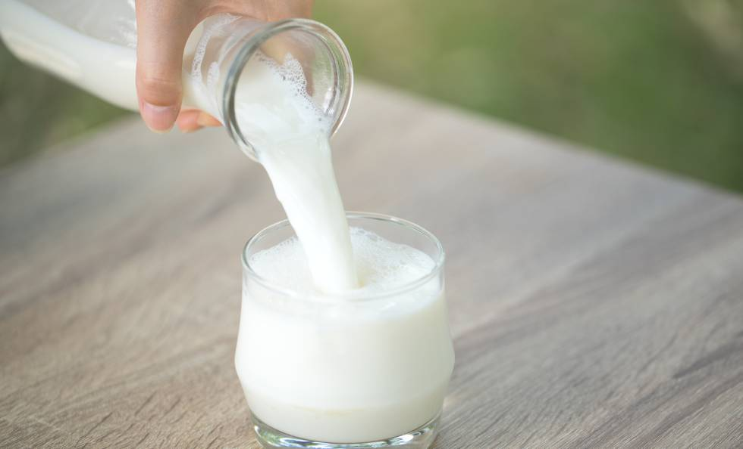

Slide 4


Array
(también llamados arreglos, vectores o matrices). Los arrays son de gran importancia ya que permiten organizar series de datos que comparten el mismo nombre pero se diferencian por un índice.

Slide 5



Acceder (por índice) a un elemento Array

Slide 6
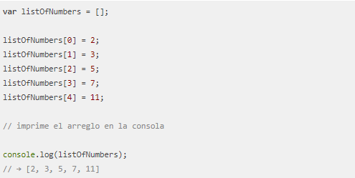
De hecho, podemos crear un array vacío y luego definir cada elemento de forma individual, así:

Slide 7
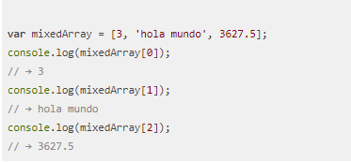
Mezclando tipos de datos en arrays
Los elementos de un array no tienen que ser todos del mismo tipo de dato. Podemos, por ejemplo, tener un array que contenga un number (el número 3), un string ("dinosaurios") y otro number (el número 3627.5):

Slide 8

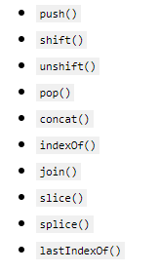

Slide 9



OBJETOS

Slide 10
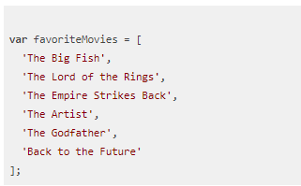
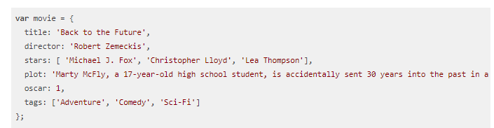

Slide 11

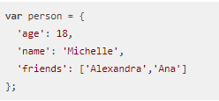
SINTAXIS

Slide 12
Accediendo información de un Object

Slide 13
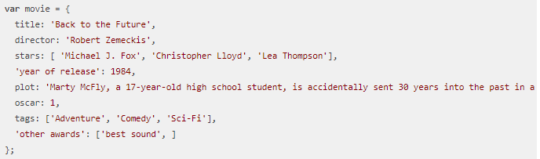



Slide 14
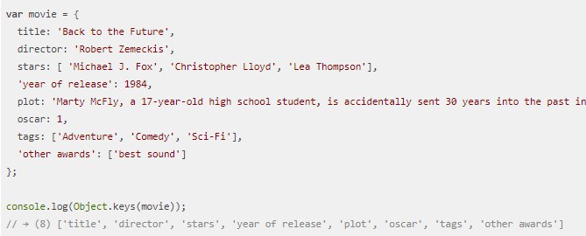
longitud de un object

Slide 15
REFERENCIAS
https://developer.mozilla.org/es/docs/Web/JavaScript/Referencia/Objetos_globales/Array
https://developer.mozilla.org/es/docs/Web/JavaScript/Guide/Trabajando_con_objectos

